Slide 1
Regresión Avanzada con Machine Learning SevillaR - 06Nov18
Martes, 6 de noviembre 2018

Slide 2
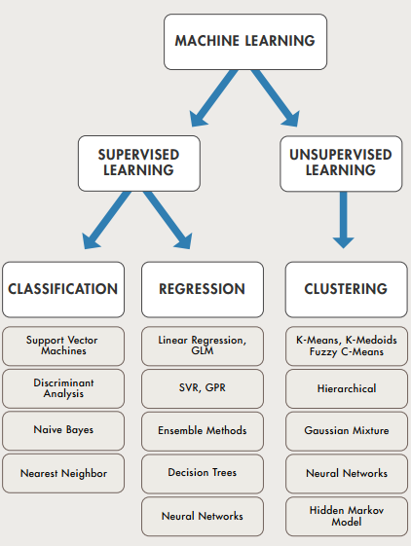
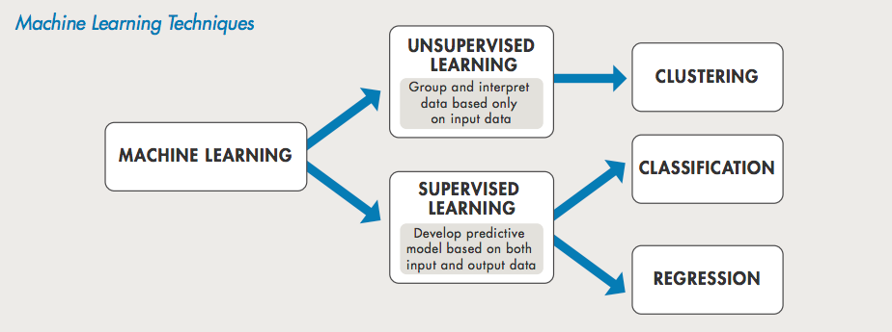
Introducción Machine Learning
¿Qué es?
Programa/modelo capaz de generalizar comportamientos a partir de una información suministrada en forma de ejemplos (los datos)

Slide 3
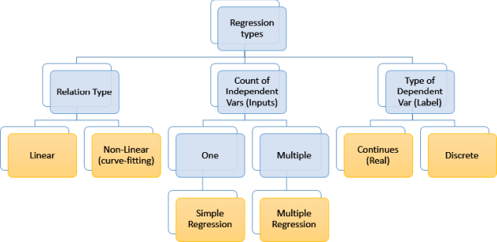
Regresión Avanzada
¿Qué es?
Predicción de valores continuos
Regresión Avanzada:
No lineal
multi variable
variables categóricas y numéricas

Slide 4
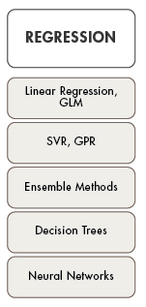
Regresión: Algoritmos
Regresión Lineal: “lm” (paquete: Caret)
GLM (Generalized Linear Model): “glm” (paquete: stats
SVR (Support Vector Regression): “svm” (paquete: e1071)
GPR (Gaussian Process Regressión): “GauPro” (paquete: GauPro)
Random Forest: “rf” (paquete: caret)
Gradient Boosting (XGBoost/LightGBM): paquetes: xgboost / lightgbm
Árbol de Decisión: “rpart” (paquete: rpart)
Redes Neuronales: “neuralnet” (paquete: neuralnet)
Keras (Tensorflow): paquetes: keras, tensorflow

Slide 5
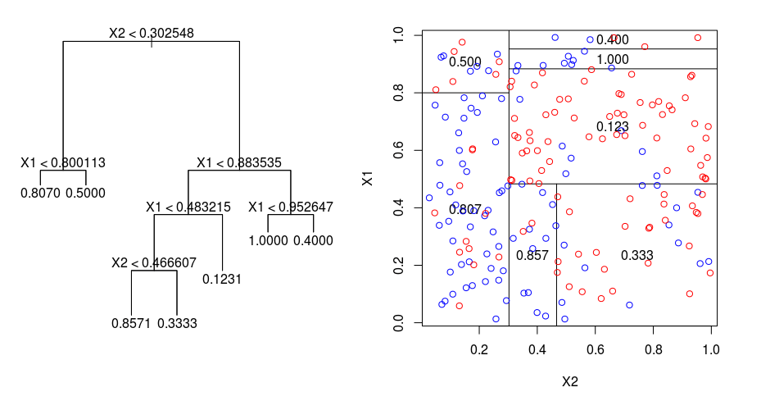
Ensemble Trees Gradient Boosting (1)
¿Qué es un árbol de regresión?

Slide 6
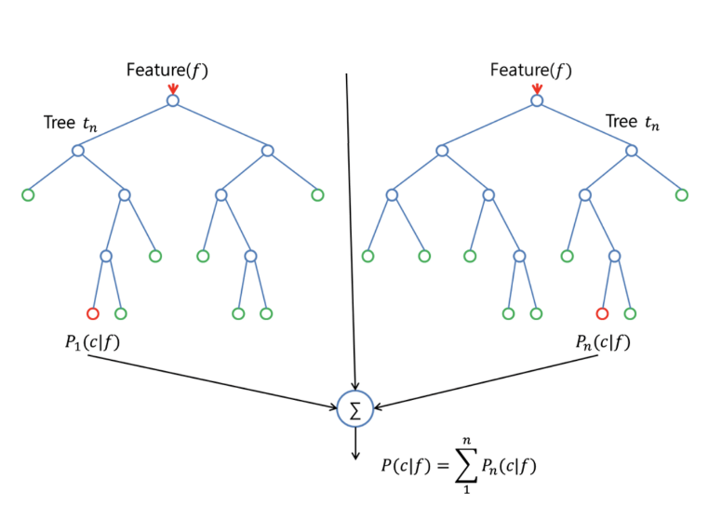
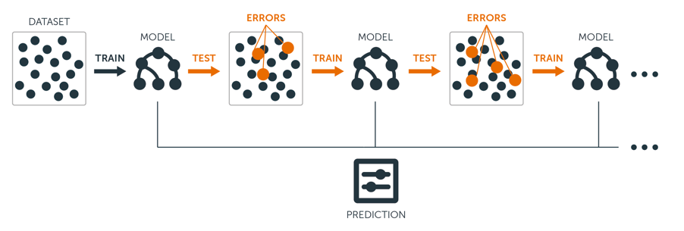
Ensemble Trees Gradient Boosting (2)
¿Qué es “ensemble Trees”?
¿y qué es “Boosting”?

Slide 7
Ejemplos en R
Ejemplo 1:
Modelo sencillo aproximación con una variable
Ejemplo 2:
“Modelo más completo” con varias variables, tanto numéricas como categóricas, House Price

Slide 8
Enlaces útiles
Playgrounds:
http://arogozhnikov.github.io/2016/06/24/gradient_boosting_explained.html
http://arogozhnikov.github.io/2016/04/28/demonstrations-for-ml-courses.html
LightGBM:
https://lightgbm.readthedocs.io/en/latest/index.html
https://github.com/Microsoft/LightGBM/tree/master/R-package
XGBoost:
https://xgboost.readthedocs.io/en/latest/R-package/xgboostPresentation.html
Parámetros XGBoost y LightGBM:
https://sites.google.com/view/lauraepp/parameters

